Slide 1
Theo dõi trạng thái người học thời gian thực và gợi ý toán có kiểm chứng
Nhóm 8 — AI Math Tutor: phân tích luồng học tập và phản hồi toán có kiểm chứng
INT4418 Dữ liệu lớn · số liệu sinh từ results/raw (115/115 run của ma trận)
Notes:
TV1 · 40 giây
NÓI: Kính chào thầy và các bạn. Em xin thay mặt Nhóm 8 trình bày đề tài AI Math Tutor: theo dõi trạng thái người học theo thời gian thực và đưa gợi ý toán có kiểm chứng. Nhóm có bảy thành viên, mỗi bạn sẽ trình bày đúng phần mình phụ trách. Mọi con số trên slide được sinh tự động từ tệp kết quả thô; ma trận thí nghiệm đã chạy đủ 115/115 run.
KIẾN THỨC NHẤN:
• Big Data ở đề này là dữ liệu luồng (streaming): xử lý sự kiện khi nó vừa đến, không phải kho dữ liệu tĩnh
• Tái lập: mọi số trong báo cáo và slide sinh lại được bằng một lệnh từ results/raw

Slide 2
Bài toán và câu hỏi nghiên cứu
• Gia sư cần biết người học bế tắc ngay khi xảy ra, không phải sáng hôm sau
• Sự kiện học tập đến liên tục, có bản trùng, bản muộn, đảo thứ tự
• RQ1: streaming rút ngắn thời gian phát hiện bế tắc bao nhiêu so với batch, tốn thêm bao nhiêu?
• RQ2: gợi ý có đúng toán, có ích, đủ nhanh không?
• RQ3: watermark và khử trùng ảnh hưởng độ đúng thế nào; người dùng mạng di động có bị thiệt?
2
Notes:
TV1 · 1 phút
NÓI: Hãy hình dung một lớp học trực tuyến: một em làm sai cùng một dạng bài nhiều lần liên tiếp. Nếu hệ thống chỉ tổng hợp mỗi đêm như batch truyền thống thì sáng hôm sau giáo viên mới biết, lúc đó em đã bỏ cuộc. Nhóm muốn phát hiện ngay lúc đó và đưa gợi ý đúng toán. Từ đó có ba câu hỏi nghiên cứu. RQ1: streaming rút ngắn thời gian phát hiện bế tắc bao nhiêu so với batch theo ngày, và tốn thêm bao nhiêu tài nguyên. RQ2: gợi ý có đúng toán, có ích và đủ nhanh không. RQ3: xử lý sự kiện muộn và trùng ảnh hưởng thế nào tới độ đúng, người dùng mạng di động có bị thiệt không. RQ1 và RQ2 lấy từ đề bài, RQ3 do nhóm đề xuất.
KIẾN THỨC NHẤN:
• Bế tắc (wheel spinning, Beck & Gong 2013): từ 10 cơ hội trở lên mà chưa thành thạo; định nghĩa đo được và có ground truth
• Câu hỏi nghiên cứu phải trả lời bằng số đo: thời gian phát hiện, tỉ lệ đúng, P95

Slide 3
Nút thắt Big Data: tốc độ và độ đúng
• Volume nhỏ: 10K người học ≈ 300–1.000 ev/s, trạng thái cỡ vài chục MB
• Velocity: sự kiện đến liên tục, trạng thái phải mới trong vài giây (SLO P95 ≤ 5 s)
• Veracity: bản trùng, bản muộn, đảo thứ tự (mạng di động chập chờn)
• Trạng thái phụ thuộc thứ tự (chuỗi đúng liên tiếp) → xử lý luồng có trạng thái
• Job có thể chết giữa chừng: không được mất, không được đếm hai lần
• Đo P95 (đuôi phân phối), không đo trung bình
3
Notes:
TV1 · 50 giây
NÓI: Với đề này, cái khó không nằm ở dung lượng. Mười nghìn người học đang hoạt động chỉ tạo khoảng 300 đến 1.000 sự kiện mỗi giây, trạng thái chỉ cỡ vài chục MB. Cái khó nằm ở hai chữ V khác. Velocity: sự kiện đến liên tục và trạng thái phải cập nhật trong vài giây; mục tiêu là P95 không quá 5 giây. Veracity: dữ liệu không sạch, có bản gửi trùng khi mạng chập chờn, có bản đến muộn, đảo thứ tự. Trạng thái người học lại phụ thuộc thứ tự, ví dụ 'ba câu đúng liên tiếp', nên đảo thứ tự là tính sai. Hệ thống còn phải chịu lỗi: job chết giữa chừng thì không được mất hay đếm hai lần. Và nhóm đo P95 chứ không đo trung bình, vì người dùng cảm nhận cái đuôi chậm.
KIẾN THỨC NHẤN:
• 5V của Big Data: đề này nặng Velocity và Veracity, không phải Volume
• Xử lý luồng có trạng thái (stateful stream processing): kết quả phụ thuộc thứ tự sự kiện
• Đo độ trễ đuôi P95 thay vì trung bình; SLO là cam kết đo được

Slide 4
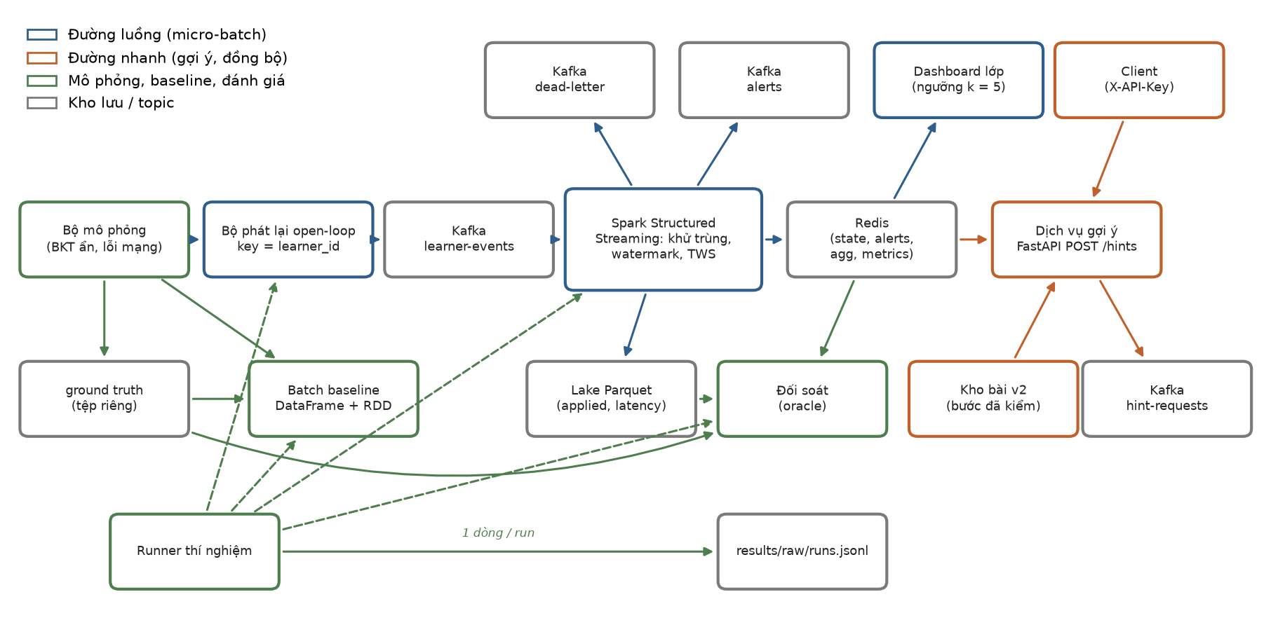
Kiến trúc: hai đường xử lý
4
Notes:
TV1 · 1 phút
NÓI: Đây là kiến trúc, đi từ trái sang phải. Bộ phát lại đóng vai hàng nghìn học sinh, gửi sự kiện vào Kafka. Kafka là nhật ký bền: tách bên gửi khỏi bên xử lý, làm bộ đệm khi bên xử lý chậm, và cho phép phát lại. Spark Structured Streaming đọc Kafka theo micro-batch, giữ trạng thái từng học sinh, ghi kết quả vào Redis để tra nhanh, ghi Parquet làm hồ dữ liệu và đẩy cảnh báo bế tắc. Đường màu cam là đường nhanh: khi học sinh xin gợi ý, dịch vụ gợi ý chỉ đọc trạng thái trong Redis và trả lời ngay, không chờ micro-batch. Dashboard giáo viên cũng chỉ đọc Redis. Runner điều phối mỗi run thí nghiệm và ghi một dòng run record.
KIẾN THỨC NHẤN:
• Kafka là commit log phân tán: tách producer và consumer, đệm tải, phát lại được
• Gần với kiến trúc Kappa: một đường luồng duy nhất; muốn tính lại thì phát lại log Kafka
• Tách đường ghi (xử lý luồng) và đường đọc (Redis làm serving layer) để gợi ý không phải chờ micro-batch
• Hồ dữ liệu Parquet: định dạng cột, dùng cho phân tích batch về sau

Slide 5
Pipeline luồng: từ sự kiện tới trạng thái
Bộ phát lại
Kafka
Spark
Trạng thái (TWS)
Redis + lake
open-loop, đúng lịch
key = learner_id
producer idempotent
learner-events
heartbeat đẩy
watermark cuối log
kiểm hợp đồng → dead-letter
watermark W
khử trùng event_id
transformWithState, RocksDB
eager / ordered / none
cảnh báo bế tắc
Lua có phiên bản
alert_id tất định
Parquet ghi đè
• eager: độ trễ thấp nhất, trạng thái có thể khác thứ tự event time
• ordered: áp đúng thứ tự, độ trễ ≥ W theo thiết kế
• none: không watermark, khử trùng trong state, mốc cho RQ3
5
Notes:
TV1 · 1 phút 15 giây
NÓI: Đi sâu vào đường luồng. Mỗi sự kiện mang khóa là mã người học, nên mọi sự kiện của một em rơi vào cùng một partition của Kafka và giữ thứ tự trong partition đó. Spark kiểm hợp đồng dữ liệu: bản ghi sai schema đi vào hàng dead-letter, không làm hỏng job. Tiếp theo là hai cơ chế quan trọng nhất. Thứ nhất là event time và watermark: nhóm tính theo thời điểm học sinh thao tác, không theo lúc hệ thống nhận; watermark bằng event time lớn nhất đã thấy trừ đi W, sự kiện cũ hơn watermark bị coi là quá muộn. Thứ hai là khử trùng theo event_id, chỉ nhớ trong khoảng W nên trạng thái không phình. Trạng thái từng học sinh nằm trong transformWithState, lưu bằng RocksDB. Có ba chế độ: eager áp ngay cho độ trễ thấp nhất; ordered đợi watermark để áp đúng thứ tự; none không dùng watermark, làm mốc so sánh cho RQ3.
KIẾN THỨC NHẤN:
• Partition key = learner_id: thứ tự được giữ theo từng người học; số partition là mức song song
• Event time khác processing time; watermark = max(event_time) − W, đánh đổi độ đầy đủ với độ trễ
• Micro-batch của Structured Streaming; state store RocksDB; shuffle partitions đặt bằng số Kafka partition
• Dead-letter queue: bản ghi hỏng được cách ly, không làm dừng pipeline
NẾU ĐƯỢC HỎI: Vì sao shuffle partitions bằng số Kafka partition? Mỗi shuffle partition có một state store và cuối mỗi batch Spark commit mọi store; đầu vào chỉ có 3 partition nên 200 shuffle partition chỉ thêm chi phí (docs/cau-hoi-bao-ve.md câu 6).

Slide 6
Chịu lỗi: ghi idempotent và đối soát với oracle
• Side effect trong foreachBatch là at-least-once → mọi lần ghi phải idempotent
  – Redis: script Lua chỉ ghi khi (batch_id, state_version) mới hơn
  – Cảnh báo: alert_id tất định, vào alerts:stream đúng một lần
  – Lake: ghi đè đúng tệp của batch
• Đối soát sau mỗi run: oracle ngoại tuyến từ đúng các sự kiện đã nhận
• Giết job giữa micro-batch rồi chạy lại: khớp oracle 558/558 (100%), áp hai lần 0, cảnh báo trùng 0
6
Notes:
TV1 · 1 phút
NÓI: Câu hỏi kinh điển của xử lý luồng là exactly-once hay at-least-once. Phần Spark tự quản, gồm offset Kafka và state store, nằm trong checkpoint nên là exactly-once: batch chưa commit sẽ chạy lại đúng dải offset với đúng trạng thái. Nhưng phần ghi ra ngoài trong foreachBatch chỉ là at-least-once: có thể đã ghi một nửa rồi chạy lại. Vì vậy mọi lần ghi đều idempotent: Redis dùng script Lua chỉ ghi khi phiên bản mới hơn; cảnh báo có mã tất định nên vào luồng cảnh báo đúng một lần; Parquet ghi đè đúng tệp của batch. Để chứng minh, nhóm giết job giữa micro-batch rồi chạy lại. Giết job giữa micro-batch rồi chạy lại: khớp oracle 558/558 (100%), áp hai lần 0, cảnh báo trùng 0. Sau mỗi run, một oracle ngoại tuyến áp lại đúng các sự kiện đã nhận bằng cùng hàm luật để đối soát với Redis.
KIẾN THỨC NHẤN:
• Checkpoint = offset + state: khởi động lại không mất, không áp hai lần
• Exactly-once đầu-cuối cần đủ ba thứ: nguồn phát lại được, checkpoint, sink idempotent
• Đối soát với oracle: kiểm độ đúng bằng một cài đặt độc lập, không tin vào chính pipeline
CHUYỂN LỜI: Hệ thống chạy trên dữ liệu gì và bảo vệ người học ra sao, xin mời TV3.

Slide 7
Dữ liệu: sự kiện mô phỏng và kho bài có kiểm chứng
• Sự kiện mô phỏng có ground truth: BKT ẩn, hồ sơ mạng wifi/cellular, tỉ lệ muộn và trùng có tham số
• 5 loại sự kiện theo đề (open_problem, submit_step, wrong_answer, request_hint, complete); hợp đồng JSON Schema, sai hợp đồng → dead-letter
• Cùng seed → cùng byte; Git chỉ giữ mẫu, manifest và checksum
• Kho bài v2: 1260 bài NuminaMath-CoT (Apache-2.0), tách dev 260 / test 1000 cố định; mọi bước giải kiểm SymPy
• Không có dữ liệu người thật
7
Notes:
TV3 · 1 phút
NÓI: Theo khuyến nghị của đề, nhóm dùng dữ liệu mô phỏng. Lợi ích lớn nhất là bộ mô phỏng biết trạng thái ẩn của từng học sinh, tức là có ground truth: biết chính xác lúc nào em thật sự thành thạo, lúc nào đang bế tắc, sự kiện nào bị chèn muộn hay trùng. Không có ground truth thì không đo được hệ thống đúng tới đâu. Sự kiện tuân theo một hợp đồng JSON Schema với năm loại sự kiện theo đề. Cùng một seed cho ra cùng từng byte, nên Git chỉ giữ mẫu, manifest và checksum; dữ liệu đầy đủ sinh lại bằng script. Kho bài gồm 1260 bài lấy từ NuminaMath-CoT, giấy phép Apache-2.0, tách dev 260 / test 1000 cố định; mọi bước giải đã được SymPy kiểm. Phần rà soát kho bài bằng tay sẽ do hai bạn chấm trình bày ở phần đánh giá.
KIẾN THỨC NHẤN:
• Nguồn gốc dữ liệu (provenance): nguồn, giấy phép, phiên bản, checksum
• Ground truth từ mô phỏng là điều kiện để đo độ đúng
• Hợp đồng dữ liệu (schema) và dead-letter là bước kiểm chất lượng đầu vào
• Không đưa dữ liệu lớn vào Git; split cố định và có phiên bản

Slide 8
Quyền riêng tư và đạo đức
• Không có dữ liệu người thật; learner_id = HMAC-SHA256 với salt bí mật, không lưu mã gốc
• Dashboard chỉ đọc số tổng hợp: < 5 hiện '<5', còn lại làm tròn tới bội số của 5
• Cảnh báo và learner_id chỉ ở chế độ giáo viên
• Kafka, Redis, API, dashboard chỉ nghe 127.0.0.1; Redis có mật khẩu
• Lát cắt wifi/cellular để thấy thiên lệch do xử lý sự kiện muộn
8
Notes:
TV3 · 50 giây
NÓI: Về quyền riêng tư: không có dữ liệu người thật. Mã người học là bút danh HMAC-SHA256 với khóa bí mật; đây là bút danh chứ không phải ẩn danh, vì ai có khóa vẫn liên kết lại được. Dashboard chỉ đọc số tổng hợp với ngưỡng k bằng 5: nhóm dưới 5 em hiện '<5', còn lại làm tròn tới bội số của 5, tổng nào có thể làm lộ một em thì ẩn. Cảnh báo và mã người học chỉ hiện ở chế độ giáo viên, mặc định tắt. Mọi dịch vụ chỉ nghe 127.0.0.1, Redis có mật khẩu. Cuối cùng, nhóm cắt kết quả theo loại mạng wifi và cellular để xem cách xử lý sự kiện muộn có làm thiệt nhóm mạng yếu không.
KIẾN THỨC NHẤN:
• Bút danh (pseudonymization) khác ẩn danh (anonymization)
• Ngưỡng k và làm tròn: gần ý tưởng k-anonymity, chưa phải differential privacy
• Tối thiểu hóa dữ liệu và quyền tối thiểu; lát cắt công bằng (fairness slice)
CHUYỂN LỜI: Có hệ thống và dữ liệu rồi, đo thế nào cho công bằng, xin mời TV4.

Slide 9
Thiết lập thí nghiệm và baseline
Exp | Câu hỏi | Cấu hình | Run
A | Hệ thống chịu tải thế nào khi tăng tốc độ sự kiện và số partition? | 9 | 27/27
B | Số người học (kích thước trạng thái) ảnh hưởng độ trễ thế nào? | 3 | 9/9
C | RQ1 — streaming rút ngắn thời gian phát hiện bế tắc bao nhiêu, tốn thêm bao nhiêu tài nguyên? | 6 | 18/18
D | RQ3 — watermark và khử trùng ảnh hưởng độ đúng trạng thái và công bằng thế nào? | 14 | 42/42
E | RQ2 (độ trễ) — API gợi ý giữ P95 khi tăng yêu cầu đồng thời? | 4 | 12/12
MR | Job MapReduce theo (người học, bài) mở rộng thế nào theo quy mô và số worker? (3 quy mô × 2 cấu hình tài nguyên × 3 lần lặp) | 6 | 18/18
Một máy (Intel(R) Core(TM) i9-14900K); 600 s/run, bỏ 60 s đầu; 3 seed; trung vị (min–max), không kiểm định giả thuyết; cộng ablation, soak và trần ingestion.
Baseline theo đề: batch 1 lần/ngày (thêm theo giờ), luật đơn giản, gợi ý theo mẫu; cùng log, cùng máy, cùng hàm luật với streaming.
9
Notes:
TV4 · 1 phút 10 giây
NÓI: Thiết kế thí nghiệm được chốt trước khi chạy. Ma trận chính có 115 run, đã chạy đủ 115/115; mỗi cấu hình chạy 3 seed, mỗi run 600 giây, bỏ 60 giây khởi động. Nhóm báo trung vị kèm min–max của các seed, không dùng p-value vì 3 lần lặp không đủ cho kiểm định. Thí nghiệm A và B kiểm khả năng mở rộng theo tốc độ, số partition và số người học, ở ba mức 100, 1.000, 10.000 như đề yêu cầu. C trả lời RQ1, D trả lời RQ3, E đo độ trễ dịch vụ gợi ý; thêm một ma trận MapReduce riêng (3 quy mô × 2 cấu hình tài nguyên × 3 lần lặp). Baseline đúng như đề: batch một lần mỗi ngày, luật đơn giản, gợi ý theo mẫu; chạy trên cùng log, cùng máy, cùng hàm luật với streaming để so sánh công bằng. Tất cả chạy trên một máy Intel(R) Core(TM) i9-14900K.
KIẾN THỨC NHẤN:
• Ít nhất 3 mức quy mô/tải: 100 → 1K → 10K
• Baseline công bằng: cùng dữ liệu, cùng phần cứng, cùng luật, chạy trước phương pháp chính
• Lặp 3 seed, báo trung vị (min–max), bỏ warm-up; giao thức thống kê đăng ký trước
• Mỗi run có run record: commit, seed, cấu hình, máy, phiên bản phần mềm

Slide 10
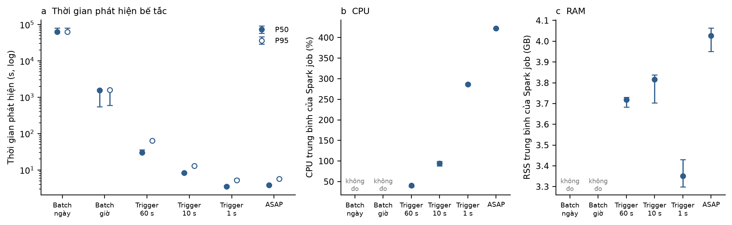
RQ1: phát hiện bế tắc — batch so với streaming
Cấu hình | Phát hiện P50
Batch ngày | 62.946,7 s (61.267,0–80.976,6)
Batch giờ | 1.547,8 s (550,3–1.610,1)
Trigger 60 s | 30,2 s (30,2–36,2)
Trigger 10 s | 8,3 s (7,9–8,5)
Trigger 1 s | 3,5 s (3,4–3,7)
ASAP | 3,8 s (3,8–4,0)
Batch ngày → streaming ASAP: tỉ số trung vị 16.388× (15.195–21.237)
10
Notes:
TV4 · 1 phút 10 giây
NÓI: Kết quả RQ1. Thời gian phát hiện bế tắc tính từ event time của sự kiện khởi phát, cùng một mốc cho batch và streaming. Batch theo ngày mất trung vị 62.947 s (61.267–80.977), tức là tính bằng giờ. Streaming chế độ ASAP chỉ mất 3,84 s (3,81–4,03); tỉ số trung vị là 16.388× (15.195–21.237). Bảng bên trái cho thấy đánh đổi theo chu kỳ trigger: trigger càng dày thì phát hiện càng sớm. Hình bên phải là cái giá: một tiến trình Spark phải chạy liên tục và tốn CPU nhiều hơn khi trigger dày hơn.
KIẾN THỨC NHẤN:
• Độ tươi đổi lấy chi phí (freshness vs cost): trade-off cốt lõi giữa batch và streaming
• Chu kỳ trigger của micro-batch quyết định độ trễ phát hiện
• So sánh bằng tỉ số trung vị kèm min–max, cùng log, cùng seed, cùng máy
CHUYỂN LỜI: Streaming nhanh hơn rõ rệt; câu hỏi tiếp theo là nó chịu tải tới đâu, xin mời TV1.

Slide 11
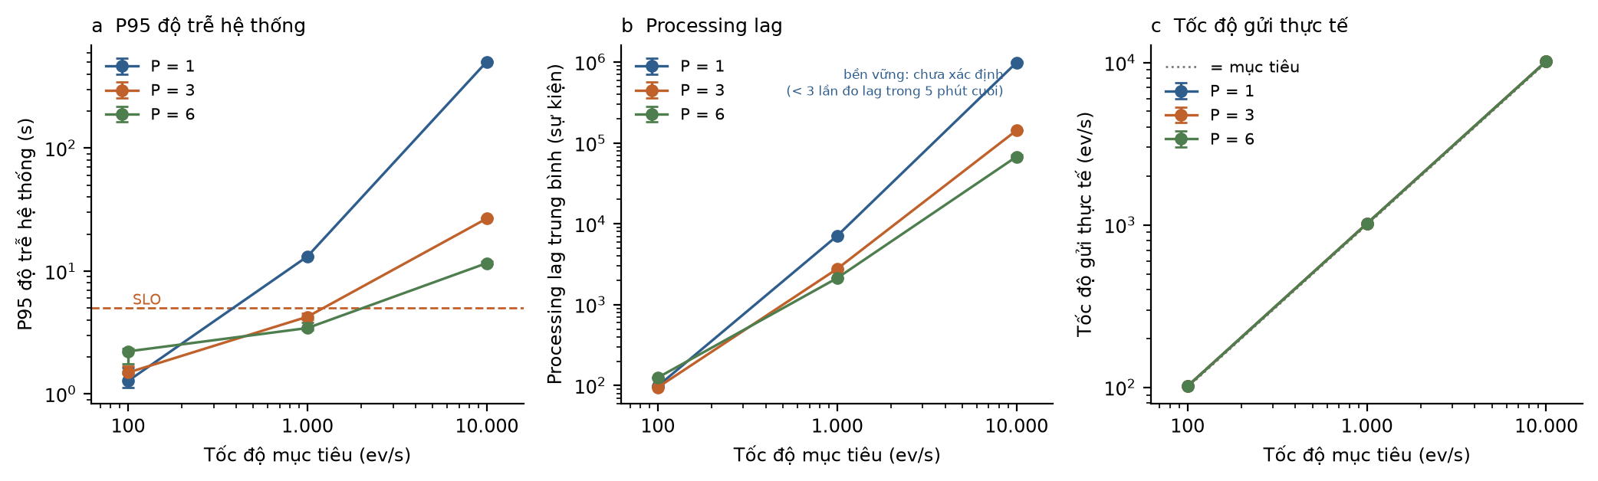
Mở rộng theo tải, partition và số người học
Exp A: P95 ở 1K ev/s 4,25 s (4,07–4,54) (SLO 5 s, run 10 phút) · bền vững tới 10.000 ev/s (lag không tăng nhưng vượt SLO; cao nhất trong SLO: 1.000 ev/s)
Exp B: P95 độ trễ hệ thống 1,78 s (1,76–1,80) ở 100, 4,25 s (4,07–4,54) ở 1.000, 38,08 s (37,92–38,40) ở 10.000 người học; ở 10.000 người học 0/3 run đạt SLO 5 s
Nhận định 'đạt SLO 5 s ở 1.000 ev/s với P = 3 hoặc 6' chỉ đúng cho các run 10 phút: chạy 30 phút (soak) thì cấu hình mặc định không giữ được SLO.
11
Notes:
TV1 · 1 phút 15 giây
NÓI: Thí nghiệm A tăng tốc độ sự kiện và số partition. Ở tải mặc định 1.000 sự kiện mỗi giây với 3 partition, P95 độ trễ cập nhật trạng thái là 4,25 s (4,07–4,54), dưới SLO 5 giây. Tốc độ bền vững, tức tốc độ mà hàng chờ Kafka không tăng, lên tới 10.000 ev/s (lag không tăng nhưng vượt SLO; cao nhất trong SLO: 1.000 ev/s). Thêm partition là thêm song song; với 1 partition thì không đạt SLO. Thí nghiệm B tăng số người học: P95 độ trễ hệ thống 1,78 s (1,76–1,80) ở 100, 4,25 s (4,07–4,54) ở 1.000, 38,08 s (37,92–38,40) ở 10.000 người học; ở 10.000 người học 0/3 run đạt SLO 5 s. Trạng thái lớn hơn làm mỗi micro-batch chậm hơn. Và một lưu ý: Nhận định 'đạt SLO 5 s ở 1.000 ev/s với P = 3 hoặc 6' chỉ đúng cho các run 10 phút: chạy 30 phút (soak) thì cấu hình mặc định không giữ được SLO.
KIẾN THỨC NHẤN:
• Throughput bền vững (lag không tăng, theo Karimov et al.) khác với đạt SLO độ trễ
• Partition là đơn vị song song; trên một máy đây là scale-up, không phải scale-out
• Kích thước trạng thái tăng theo số người học nên độ trễ tăng
• Soak test: phải chạy dài mới lộ vấn đề như trôi bộ nhớ

Slide 12
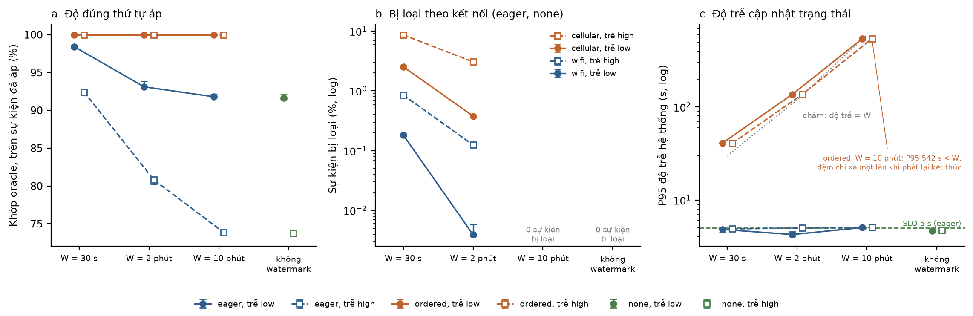
RQ3: watermark, độ đúng và công bằng
Khớp oracle (trễ high, W = 2 phút): eager 80,8% (80,2–80,8) · ordered 100,0% (100,0–100,0) · bị loại ở W = 30 s: cellular 8,64% (8,58–8,70), wifi 0,85% (0,82–0,86)
12
Notes:
TV1 · 1 phút
NÓI: RQ3 nhìn vào watermark. Với hồ sơ trễ cao và W bằng 2 phút, chế độ eager khớp oracle 80,8% (80,2–80,8), vì sự kiện muộn bị áp lệch thứ tự; chế độ ordered khớp 100,0% (100,0–100,0), nhưng phải trả bằng độ trễ ít nhất bằng W. Về công bằng: với W bằng 30 giây, nhóm dùng mạng di động bị loại 8,64% (8,58–8,70) sự kiện, nhóm wifi chỉ 0,85% (0,82–0,86). Chênh lệch này đến từ cách hệ thống xử lý sự kiện muộn chứ không phải từ học sinh, nên chỉ số độ đúng luôn phải báo kèm lát cắt theo nhóm.
KIẾN THỨC NHẤN:
• Watermark đánh đổi độ đầy đủ với độ trễ: ordered luôn trễ ít nhất W
• Sự kiện muộn bị loại không đều giữa các nhóm → phải báo theo lát cắt
• Độ đúng đo bằng đối soát với oracle

Slide 13
Ablation, chạy dài và trần ingestion
Biến thể | Khớp oracle | Recall bế tắc | P95 độ trễ
Mặc định | 93,1% (93,1–93,9) | 97,2% (96,7–97,5) | 4,25 s (4,07–4,54)
Tắt khử trùng | 21,1% (20,9–21,2) | 81,6% (80,9–83,7) | 4,63 s (4,52–4,65)
Ordered | 100,0% (100,0–100,0) | 99,6% (99,3–99,6) | 136,85 s (136,53–137,10)
BKT | 93,2% (93,1–93,8) | 96,7% (96,7–97,5) | 5,02 s (4,93–5,08)
• Soak 30 phút (1 run): P95 5,04 s (n = 1), đạt SLO 0/1; 54,7% (n = 1) cửa sổ 1 phút vượt 5 s
• RSS driver tăng 1,73× (n = 1) (rủi ro, chưa rõ nguyên nhân)
• Trần ingestion: 6/6 ô giữ được tốc độ mục tiêu; cao nhất đạt 60.255 ev/s (mục tiêu 60.000 ev/s, 4 tiến trình gửi), nên trần nằm trên mức cao nhất đã thử (60.000 ev/s)
Nhận định 'đạt SLO 5 s ở 1.000 ev/s với P = 3 hoặc 6' chỉ đúng cho các run 10 phút: chạy 30 phút (soak) thì cấu hình mặc định không giữ được SLO.
13
Notes:
TV1 · 1 phút
NÓI: Ablation đổi đúng một yếu tố quanh cấu hình mặc định, cùng dữ liệu và seed. Đáng chú ý nhất: tắt khử trùng làm khớp oracle rơi từ 93,1% (93,1–93,9) xuống 21,1% (20,9–21,2), trong khi P95 gần như không đổi. Nghĩa là nếu chỉ nhìn độ trễ, ta không thấy hệ thống đang tính sai. Ordered đạt độ khớp cao nhất nhưng P95 lên tới 136,85 s (136,53–137,10). Chạy dài 30 phút: P95 độ trễ hệ thống 5,04 s (n = 1) (đạt SLO cả run: 0/1 run), 54,7% (n = 1) số cửa sổ một phút có P95 vượt 5 s, RSS driver tăng 108 MB/phút (n = 1) (5 phút cuối / 5 phút đầu: 1,73× (n = 1)); bộ nhớ driver tăng là rủi ro nhóm ghi nhận, chưa rõ nguyên nhân. Trần ingestion: 6/6 ô giữ được tốc độ mục tiêu; cao nhất đạt 60.255 ev/s (mục tiêu 60.000 ev/s, 4 tiến trình gửi), nên trần nằm trên mức cao nhất đã thử (60.000 ev/s). Vậy nút cổ chai là bước xử lý của Spark, không phải Kafka.
KIẾN THỨC NHẤN:
• Ablation: đổi một yếu tố mỗi lần để biết thành phần nào thật sự cần
• Khử trùng (idempotency) là điều kiện của độ đúng; độ trễ thấp không nói gì về độ đúng
• Tìm nút cổ chai bằng số đo: Kafka nhận được nhiều hơn Spark xử lý kịp
CHUYỂN LỜI: Đó là đường luồng. Phần thứ hai của hệ thống là gợi ý cho học sinh, xin mời TV2.

Slide 14
Dịch vụ gợi ý có kiểm chứng
Bậc 1
Bậc 2
Bậc 3
khái niệm kỹ năng
+ bài tương tự (tập dev)
chẩn đoán lỗi
+ dạng bước tiếp, số thay bằng □
bước tiếp đã kiểm
(bước lộ đáp án: chỉ đưa dạng)
• Khởi động: SymPy kiểm mọi bước của kho bài, đánh dấu bước lộ đáp án
• Mỗi yêu cầu: chẩn đoán biểu thức (tiến trình con có hạn giờ) → đọc Redis → chọn bậc → kiểm bản nháp
• Thiếu trạng thái → bậc 1, không bao giờ đưa đáp án (fail-closed)
• Không gọi mô hình ngôn ngữ lúc chạy; câu chữ là câu mẫu tiếng Việt
14
Notes:
TV2 · 1 phút
NÓI: Dịch vụ gợi ý không gọi mô hình ngôn ngữ lúc chạy, vì văn bản sinh ra không tự bảo đảm đúng toán. Khi khởi động, SymPy kiểm mọi bước giải của kho bài và đánh dấu bước nào lộ đáp án. Với mỗi yêu cầu, dịch vụ chẩn đoán biểu thức học sinh nhập trong một tiến trình con có hạn giờ, để chặn biểu thức độc hại như 9 mũ 9 mũ 9; rồi đọc trạng thái từ Redis và chọn bậc gợi ý. Bậc 1 nhắc khái niệm và đưa bài tương tự. Bậc 2 chẩn đoán lỗi và đưa dạng bước tiếp, số thay bằng ô vuông. Bậc 3 đưa bước tiếp đã kiểm; nếu bước đó lộ đáp án thì chỉ đưa dạng. Thiếu trạng thái thì chỉ cho bậc 1: khi không chắc, chọn phương án an toàn nhất.
KIẾN THỨC NHẤN:
• Verified: mọi biểu thức trong gợi ý là bước giải đã kiểm SymPy
• Fail-closed: thiếu thông tin thì lùi về mức an toàn nhất, không bao giờ đưa đáp án
• Đường đọc nhanh: dịch vụ chỉ đọc Redis, tách khỏi chu kỳ micro-batch
• Bài tương tự tìm bằng chỉ mục đảo (inverted index) trên kho bài

Slide 15
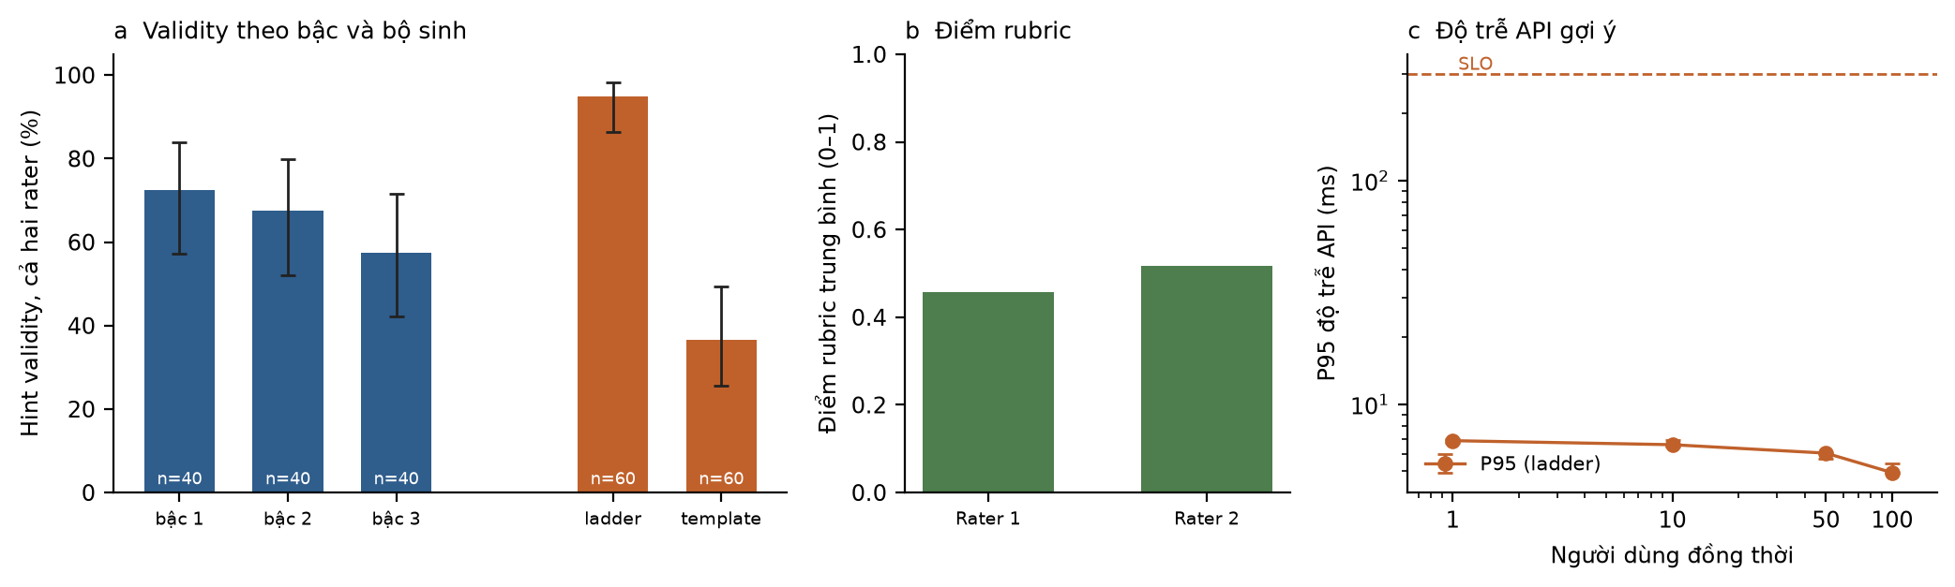
RQ2: gợi ý đúng, có ích, đủ nhanh
Audit | n = 120
Hint validity (cả hai người chấm) | 79/120 = 65,8% [57,0–73,7%]
Ladder (theo bài) | 57/60 = 95,0% [86,3–98,3%]
Template (mẫu chung) | 22/60 = 36,7% [25,6–49,3%]
Đồng thuận | κ = 0,781 (bootstrap 95%: 0,643–0,898)
Người dùng | P95 API
1 | 6,86 ms (6,70–7,00)
10 | 6,58 ms (6,48–6,89)
50 | 6,03 ms (5,67–6,04)
100 | 4,93 ms (4,93–5,42)
15
Notes:
TV2 · 1 phút
NÓI: Kết quả RQ2. Về tốc độ: P95 của API gợi ý ở 100 người dùng đồng thời là 4,9 ms (4,9–5,4), rất xa SLO 300 mili giây, vì đường nhanh chỉ đọc Redis. Về chất lượng: hint validity, tức gợi ý qua kiểm máy, đúng toán đúng ngữ cảnh và không lộ đáp án theo cả hai người chấm, là 79/120 = 65,8% [57,0–73,7%]. Tách theo bộ sinh: thang gợi ý theo từng bài (ladder) đạt 57/60 = 95,0% [86,3–98,3%], mẫu chung (template) chỉ 22/60 = 36,7% [25,6–49,3%]. Bài học: đúng toán theo máy chưa đủ, gợi ý phải gắn với đúng bài và đúng lỗi của học sinh.
KIẾN THỨC NHẤN:
• Hint validity = qua kiểm máy VÀ correct VÀ not_revealing; định nghĩa cố định trước khi chấm
• Tỉ lệ báo kèm khoảng tin cậy Wilson 95%
• Đúng toán chưa chắc có ích: cần người đánh giá
CHUYỂN LỜI: Những con số chất lượng này do hai bạn trong nhóm chấm. Xin mời TV6 và TV7 nói cách chấm.

Slide 16
Đánh giá bởi người: rà soát kho bài và chấm gợi ý
Rà soát kho bài
Audit gợi ý
100 bài test lấy ngẫu nhiên
Tiêu chí: đúng đề, lời giải hợp lý
Đạt chung 96/100 = 96,0% [90,2–98,4%]
κ = 0,658 · 2 bất đồng
Ngưỡng 95% đặt trước: đạt
120 gợi ý của tập test
Rubric 5 nhãn: correct, not_revealing,
suggestion, diagnostic, positive
Hint validity 79/120 = 65,8% [57,0–73,7%]
κ = 0,781 (bootstrap 95%: 0,643–0,898)
• Hai người chấm độc lập, mù nguồn sinh; vòng hiệu chỉnh 20 gợi ý trước vòng chính
• Đồng thuận đo bằng Cohen's κ; tỉ lệ báo kèm khoảng Wilson 95%
• Người chấm rà và sửa phiếu điền sẵn nhãn nháp → κ có thể bị đẩy cao (ghi ở hạn chế)
16
Notes:
TV6, TV7 · 1 phút 30 giây
NÓI: (TV6) Em và bạn TV7 là hai người chấm độc lập của nhóm. Phần đầu là rà soát kho bài: lấy ngẫu nhiên 100 bài test, mỗi người xét đề có đúng không và lời giải có hợp lý không. Đạt chung, tức cả hai cùng chấm đạt, là 96/100 = 96,0% [90,2–98,4%], κ = 0,658. κ không cao dù chỉ lệch vài bài, vì tỉ lệ 'đạt' rất cao làm đồng thuận ngẫu nhiên cao; nên κ luôn phải đọc cùng tỉ lệ đồng thuận thô. (TV7) Phần thứ hai là audit gợi ý: 120 gợi ý của tập test, chấm mù nguồn sinh theo rubric năm nhãn của Scarlatos và cộng sự. Trước vòng chính có một vòng hiệu chỉnh 20 gợi ý; sau vòng này hai người thống nhất cách đọc hai nhãn correct và diagnostic. Đồng thuận về hint validity giữa hai người: κ = 0,781 (bootstrap 95%: 0,643–0,898). Vì hai người rà và sửa phiếu đã điền sẵn nhãn nháp, κ có thể bị đẩy cao; nhóm ghi điều này ở phần hạn chế.
KIẾN THỨC NHẤN:
• Độ đồng thuận giữa người chấm: Cohen's κ hiệu chỉnh phần đồng thuận ngẫu nhiên; tỉ lệ 'yes' cao làm κ thấp dù ít bất đồng
• Chấm mù nguồn sinh để giảm thiên lệch; rubric cố định trước vòng chính
• Khoảng Wilson 95% cho tỉ lệ khi n nhỏ
NẾU ĐƯỢC HỎI: Cách chấm cụ thể: Hai thành viên nhóm không chấm từ phiếu trống: theo yêu cầu của nhóm, mỗi người nhận phiếu Excel đã điền sẵn nhãn nháp (hai bản nháp độc lập), người chấm 1 nhận lượt 1, người chấm 2 nhận lượt 2; mỗi người đọc từng dòng và sửa nhãn mình không đồng ý, làm độc lập. So với bản điền sẵn, người chấm 1 sửa 0 / 3 / 56 ô nhãn, người chấm 2 sửa 2 / 5 / 25 ô (rà soát kho bài / vòng hiệu chỉnh / audit chính).. Kết quả vì vậy là nhãn do người rà và sửa, không phải nhãn chấm từ đầu; κ có thể bị đẩy cao vì cả hai người bắt đầu từ bản nháp (neo theo bản nháp), dù hai bản nháp là hai lượt độc lập. Sau vòng hiệu chỉnh, hai người siết hai cách đọc nhãn: correct = no khi bài ví dụ hay bài tương tự mà gợi ý bảo người học bắt chước không áp dụng cho bước hiện tại của bài; diagnostic = yes chỉ khi gợi ý gọi đúng loại lỗi người học thực sự mắc (lời khuyên chung như "tính lại cẩn thận" là no).
CHUYỂN LỜI: (TV7) Phần tiếp theo gắn trực tiếp với chương MapReduce của môn, xin mời TV3.

Slide 17
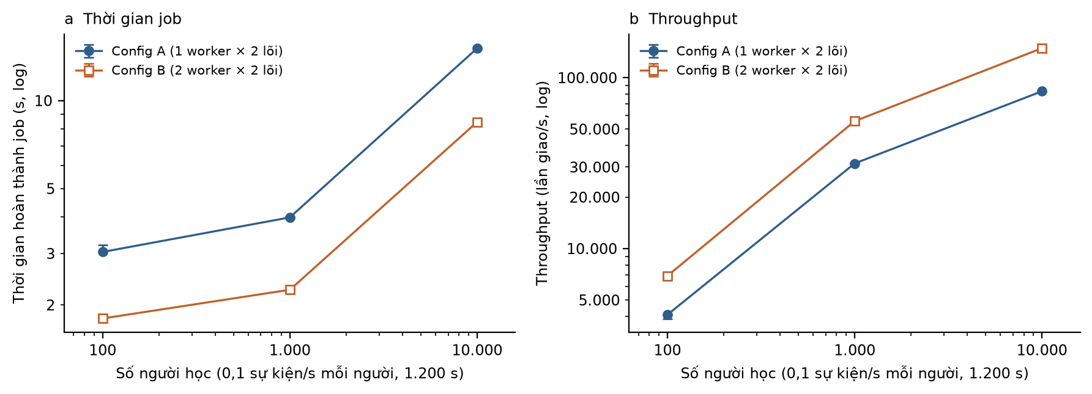
MapReduce: quy mô × cấu hình tài nguyên
Người học · cấu hình | Thời gian job | Lần giao/s | A/B
100 · A | 3,04 s (3,02–3,21) | 4.100 (3.882–4.118) | —
100 · B | 1,80 s (1,79–1,83) | 6.923 (6.806–6.943) | 1,69× (1,65–1,79)
1.000 · A | 3,98 s (3,97–4,01) | 31.490 (31.286–31.632) | —
1.000 · B | 2,25 s (2,23–2,31) | 55.673 (54.370–56.146) | 1,77× (1,72–1,79)
10.000 · A | 15,10 s (15,04–15,16) | 83.241 (82.900–83.567) | —
10.000 · B | 8,45 s (8,40–8,58) | 148.730 (146.476–149.633) | 1,79× (1,75–1,80)
• Khớp bản tham chiếu tuần tự + manifest: 18/18 lần lặp; task lỗi 0, chạy lại 0
• CPU executor (10.000): A 208% (207–208), B 389% (385–410) → giới hạn bởi CPU; spill 0
• Shuffle ghi 133 MB (133–133); B đọc 133 MB (133–133) từ executor khác (loopback)
17
Notes:
TV3 · 1 phút 30 giây
NÓI: Đây là phần gắn trực tiếp với chương 2 và 3 của môn. Nhóm viết job theo thiết kế MapReduce của nhóm, chạy bằng Spark RDD. Bước map đọc từng dòng log, kiểm hợp đồng và phát ra cặp khóa–giá trị. Bước khử trùng gom theo event_id bằng reduceByKey. Sau đó map ra khóa ghép (người học, bài) với bộ đếm: số lần thử, số lần sai, số lần xin gợi ý. Vì các phép gộp như cộng, min, max có tính kết hợp và giao hoán, Spark gộp sẵn ở phía map; đó chính là combiner, hay local aggregation. Partitioner băm learner_id bằng crc32 để tất định giữa các tiến trình. Shuffle chuyển dữ liệu tới reducer, và cuối cùng là top-K bài bị làm sai nhiều nhất: mỗi partition chọn top-K cục bộ rồi gộp lại. Ma trận chạy 3 quy mô × 2 cấu hình tài nguyên × 3 lần lặp: ở 10.000 người học (1.256.768 lần giao), job xong trong 15,10 s (15,04–15,16) với Config A và 8,45 s (8,40–8,58) với Config B (A/B = 1,79× (1,75–1,80)), throughput B 148.730 (146.476–149.633) lần giao/s; 18/18 run khớp chính xác bản tham chiếu tuần tự và số đếm của bộ mô phỏng. Config B có hai worker nhưng nhanh hơn chưa tới 2 lần, vì phần cố định như khởi động và shuffle không chia đôi được, và job bị giới hạn bởi CPU. Giới hạn: đây là local-cluster trên một máy, shuffle đi qua loopback, không có HDFS hay YARN.
KIẾN THỨC NHẤN:
• Mapper phát (khóa, giá trị); reducer gộp theo khóa; shuffle và sort ở giữa
• Combiner / local aggregation chỉ dùng được khi phép gộp kết hợp và giao hoán (chương 3)
• Partitioner theo learner_id (chương 2); khóa ghép (người học, bài) theo mẫu pairs
• Top-K: chọn cục bộ ở từng partition rồi gộp, tránh dồn hết về một reducer
• Speedup < 2× với 2 worker: phần tuần tự và chi phí shuffle (định luật Amdahl)
• Spark RDD cùng mô hình với Hadoop MapReduce nhưng giữ dữ liệu trung gian trong bộ nhớ
NẾU ĐƯỢC HỎI: Config A = 1 worker × (2 lõi, 4 GB), Config B = 2 worker × (2 lõi, 4 GB), master local-cluster của Spark; mỗi worker có một executor là JVM riêng.
CHUYỂN LỜI: Để thấy toàn bộ hệ thống chạy thật, xin mời TV5 demo.

Slide 18
Demo
1. Hệ thống
2. Dữ liệu
3. Tab Lớp
4. Gợi ý
5. Học sinh
6. Giết job
status
healthy, 127.0.0.1
350 người học
W = 30 s
lớp × kỹ năng
ngưỡng k = 5
bậc 2 → 3
số thay bằng □
tự giải bài
9 sự kiện
chạy lại
từ checkpoint
• Theo một học sinh: sai → xin gợi ý bậc 1 → sai tiếp → bậc 3 → giải xong; mỗi thao tác là một sự kiện đi qua Kafka và Spark
• Giết job giữa chừng: chạy lại từ checkpoint, không cảnh báo nào bị gửi hai lần
• Dự phòng nếu Docker lỗi: ảnh chụp từng bước trong docs/huong-dan-demo.md
18
Notes:
TV5 · 7 phút
NÓI: Em chạy demo theo kịch bản bảy phút trong docs/huong-dan-demo-ngan.md. Một: các dịch vụ đều healthy và chỉ mở trên 127.0.0.1. Hai: 350 học sinh mô phỏng trong 10 lớp đang gửi sự kiện, có trùng và muộn, watermark 30 giây. Ba: tab Lớp, bảng thành thạo lớp × kỹ năng cập nhật vài giây một lần, mọi số qua ngưỡng k bằng 5. Bốn: một học sinh đang bế tắc xin gợi ý, nhận bậc 2 rồi bậc 3, số bị thay bằng ô vuông, gợi ý đã kiểm và đọc trạng thái từ Redis. Năm: em tự đóng vai học sinh giải 3x trừ 7 bằng 11, làm sai, xin gợi ý rồi giải xong; mỗi thao tác là một sự kiện thật đi qua Kafka và Spark. Sáu: em giết job giữa chừng rồi chạy lại từ checkpoint; số cảnh báo bằng đúng số mã cảnh báo khác nhau, không cảnh báo nào bị gửi hai lần.
KIẾN THỨC NHẤN:
• Toàn pipeline đầu-cuối chạy thật: Kafka → Spark → Redis → dashboard và gợi ý
• Checkpoint/restart trực tiếp trước mặt người xem: không mất, không trùng cảnh báo
• Đọc số đang hiện trên màn hình (P95, lag, watermark), không đọc số trong slide
NẾU ĐƯỢC HỎI: Nếu Docker lỗi: dùng ảnh chụp từng bước trong docs/huong-dan-demo.md và nói theo cùng kịch bản.
CHUYỂN LỜI: Sau phần demo, xin mời TV4 tổng kết hạn chế và kết luận.

Slide 19
Hạn chế và các mối đe dọa tính hợp lệ
• Dữ liệu mô phỏng: cho thấy cơ chế, không đo hiệu quả học thật
• Một máy: đo song song hóa, không đo phân tán; 3 seed → không kiểm định
• Run 600 s; soak chỉ 1 run: SLO ở tải mặc định chưa giữ được khi chạy dài
• MapReduce: local-cluster trên một máy, shuffle qua loopback, không Hadoop/HDFS/YARN
• Chấm mù có giới hạn: mã bài tương tự và dạng bước □ để lộ bộ sinh ladder
• Bậc 3 bị khóa đổi sang dạng bước sau vòng hiệu chỉnh (commit 884280f)
• 2 run đầu chạy nhầm kho bài mini: giữ trong runs.jsonl, không dùng
• Người chấm sửa phiếu điền sẵn nhãn nháp → κ có thể bị đẩy cao; Landis–Koch chỉ là quy ước
19
Notes:
TV4 · 50 giây
NÓI: Nhóm nêu thẳng các hạn chế. Dữ liệu mô phỏng cho thấy cơ chế, không đo hiệu quả học thật. Mọi thí nghiệm chạy trên một máy nên đo song song hóa chứ không đo phân tán; 3 seed nên không làm kiểm định. Run dài 600 giây và soak chỉ có 1 run: SLO ở tải mặc định chưa giữ được khi chạy dài. Chấm mù không hoàn hảo vì văn phong của ladder để lộ nguồn; người chấm sửa phiếu điền sẵn nên κ có thể bị đẩy cao. Bậc 3 đổi cách khóa sau vòng hiệu chỉnh, đã ghi vào giao thức trước vòng chính. 2 run đầu chạy nhầm kho bài mini được giữ trong nhật ký nhưng không dùng.
KIẾN THỨC NHẤN:
• Mối đe dọa tính hợp lệ: nội tại (cách chấm, chấm mù chưa hoàn toàn), ngoại tại (dữ liệu mô phỏng, một máy), thống kê (ít lần lặp)
• Báo cả kết quả bất lợi (soak trượt SLO) thay vì chỉ báo run đẹp

Slide 20
Kết luận
• RQ1: phát hiện bế tắc từ 62.947 s (61.267–80.977) (batch ngày) xuống 3,84 s (3,81–4,03) (streaming)
• RQ2: hint validity 79/120 = 65,8% [57,0–73,7%]; P95 API 4,9 ms (4,9–5,4) ở 100 người dùng
• RQ3: khớp oracle eager 80,8% (80,2–80,8) / ordered 100,0% (100,0–100,0); bị loại cellular 8,64% (8,58–8,70) / wifi 0,85% (0,82–0,86)
• P95 ở 1K ev/s: 4,25 s (4,07–4,54) (SLO 5 s) trong run 10 phút; soak 30 phút: 5,04 s (n = 1), RSS tăng 1,73× (n = 1)
• MapReduce: A/B = 1,79× (1,75–1,80) ở 10.000 người học; khớp tham chiếu 18/18 lần lặp
• Bàn giao: mã có kiểm thử, ma trận máy đọc, kết quả thô chỉ ghi nối, script sinh hình/báo cáo/slide
20
Notes:
TV4 · 50 giây
NÓI: Tóm lại ba câu trả lời. RQ1: streaming phát hiện bế tắc sau 3,84 s (3,81–4,03), so với 62.947 s (61.267–80.977) của batch theo ngày. RQ2: gợi ý trả về với P95 4,9 ms (4,9–5,4) ở 100 người dùng; hợp lệ theo người chấm 79/120 = 65,8% [57,0–73,7%], và gợi ý theo bài tốt hơn hẳn mẫu chung. RQ3: ordered khớp oracle 100,0% (100,0–100,0) nhưng chậm; eager nhanh nhưng chỉ khớp 80,8% (80,2–80,8), và nhóm mạng di động chịu thiệt nhiều hơn. Job MapReduce cho kết quả khớp bản tham chiếu ở mọi lần lặp. Toàn bộ mã có kiểm thử, kết quả thô chỉ ghi nối, và mọi hình, bảng, báo cáo, slide sinh lại được bằng script.
KIẾN THỨC NHẤN:
• Mỗi câu hỏi nghiên cứu được trả lời bằng một con số có khoảng biến thiên
• Trade-off chính: độ trễ ↔ độ đúng ↔ chi phí tài nguyên
• Tái lập: README, môi trường, dữ liệu mẫu, script chạy lại

Slide 21
Cảm ơn thầy và các bạn đã lắng nghe
Hỏi & đáp
Mã nguồn và lệnh tái lập: README, docs/huong-dan-chay-code.md
Notes:
TV4 · 10 giây
NÓI: Phần trình bày của Nhóm 8 đến đây là hết. Mã nguồn, dữ liệu mẫu và lệnh tái lập nằm trong README. Chúng em xin cảm ơn thầy và các bạn, và mong nhận câu hỏi.
KIẾN THỨC NHẤN:
• Khi hỏi đáp, TV1 điều phối và chuyển câu hỏi cho người phụ trách: kiến trúc, Kafka, Spark, watermark → TV1; kho bài, gợi ý → TV2; dữ liệu, quyền riêng tư, MapReduce → TV3; thiết kế thí nghiệm, thống kê → TV4; dashboard, demo → TV5; cách chấm → TV6, TV7
• Câu hỏi thường gặp và gợi ý trả lời: docs/cau-hoi-bao-ve.md

